Slide 1
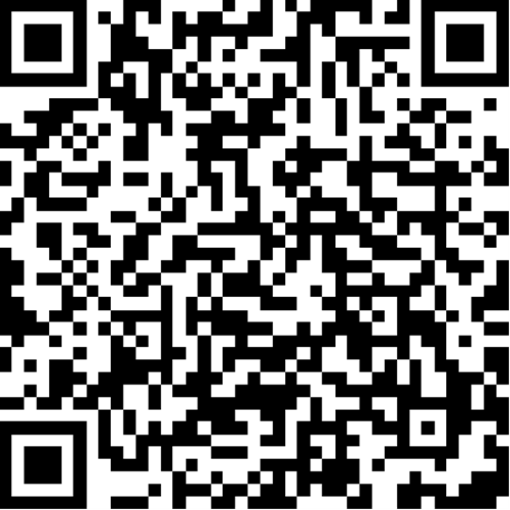
Волонтерская деятельность, как форма патриотического воспитания студентов
Министерство образования и молодежной политики Свердловской области
Государственное автономное профессиональное образовательное учреждение Свердловской области "Красноуфимский аграрный колледж"
Руководитель:
Тункина Софья Павловна
педагог – организатор
1 кв.категории

Slide 2
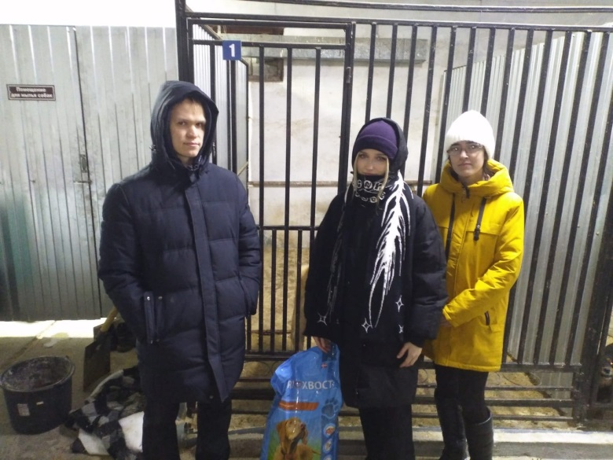
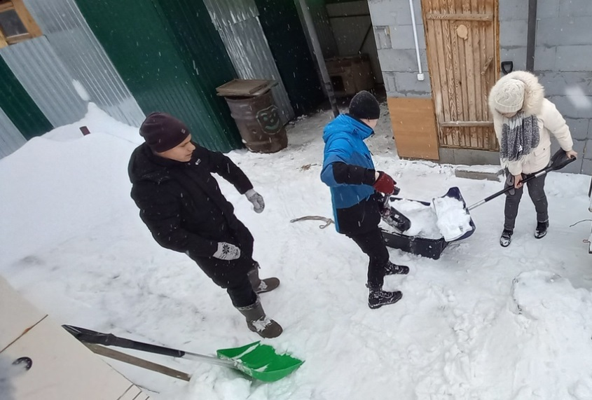
Волонтерством могут заниматься представители всех слоев населения, но именно молодежь, за счет своей мобильности и энтузиазма способна внести существенный вклад в развитие добровольчества в нашей стране, области, городе.

Slide 3
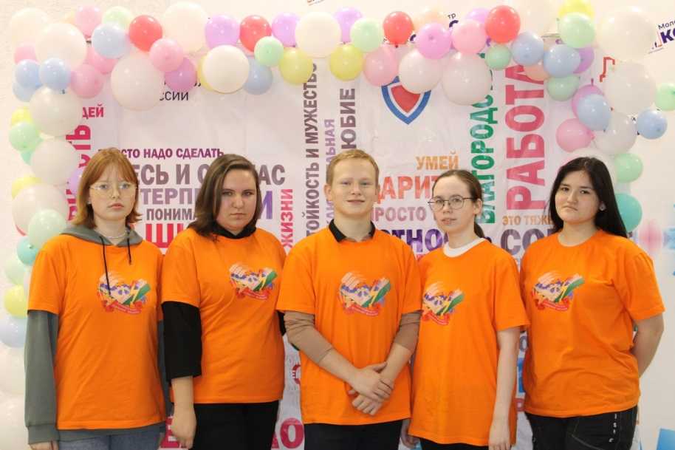
Задачи волонтерского движения:
развитие волонтерского движения среди студентов колледжа;
создание условий для формирования таких общечеловеческих качеств, как доброта, сочувствие, ответственность, взаимовыручка;
формирование навыков, необходимых для взрослой жизни и профессиональной деятельности через общественно полезное дело;
формирование положительной
мотивации к общественному
труду

Slide 4
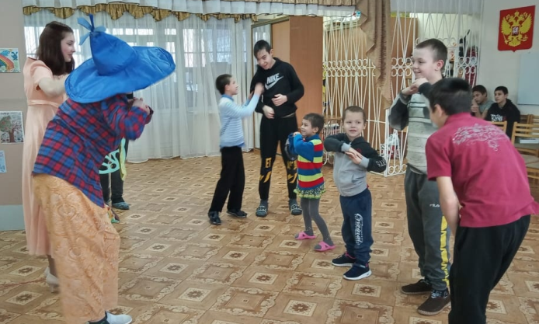
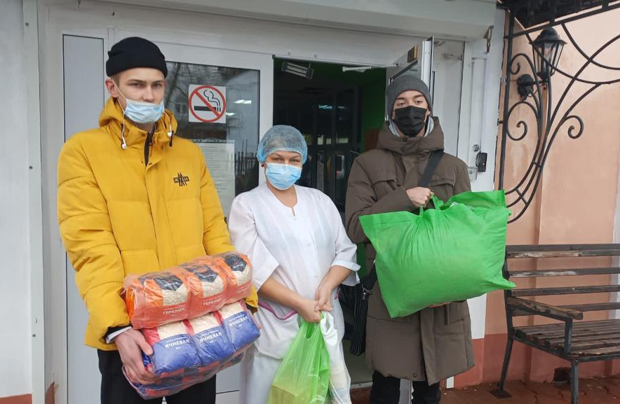
Направлениями деятельности волонтерского отряда, согласно крупнейшей платформе волонтерской деятельности «ДОБРО.ру» являются:
• «Дети и молодежь»
• «Люди с ОВЗ»
• «Культура и искусство»
• «Образование»
• «Здравоохранение и ЗОЖ»
• «Ветераны и историческая память»
• «Урбанистика»
• «Экология»
• «Животные»
• «Спорт и события»

Slide 5
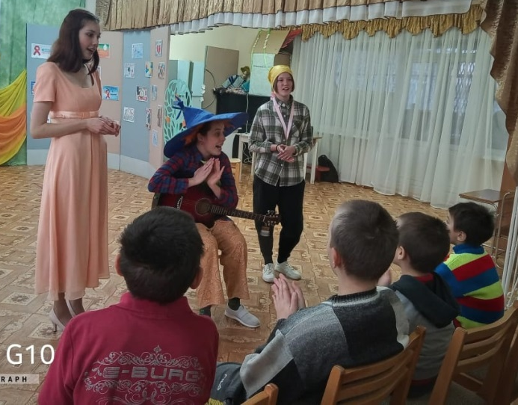
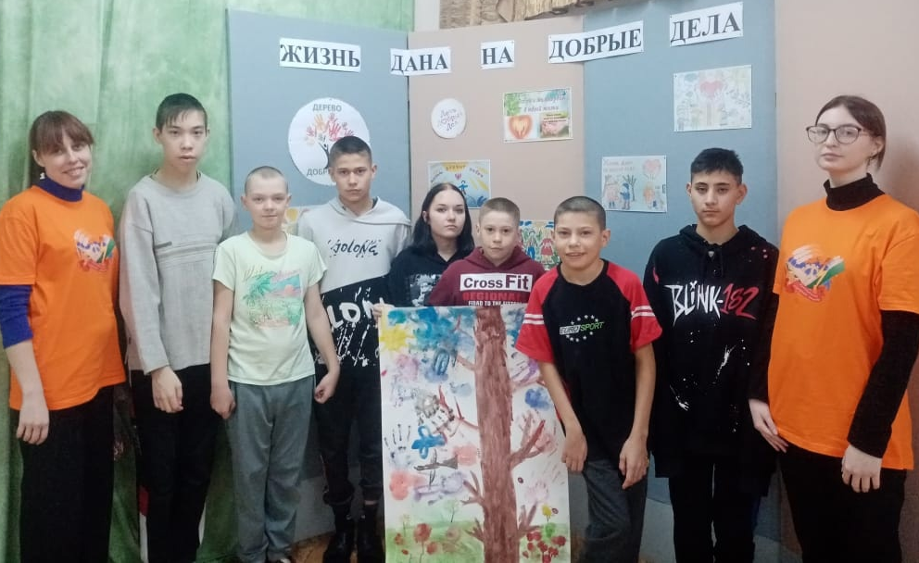
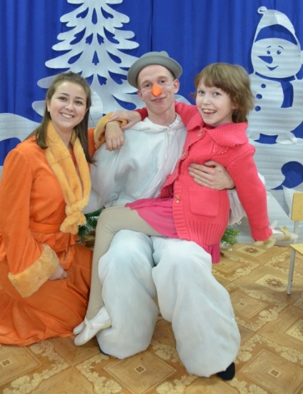
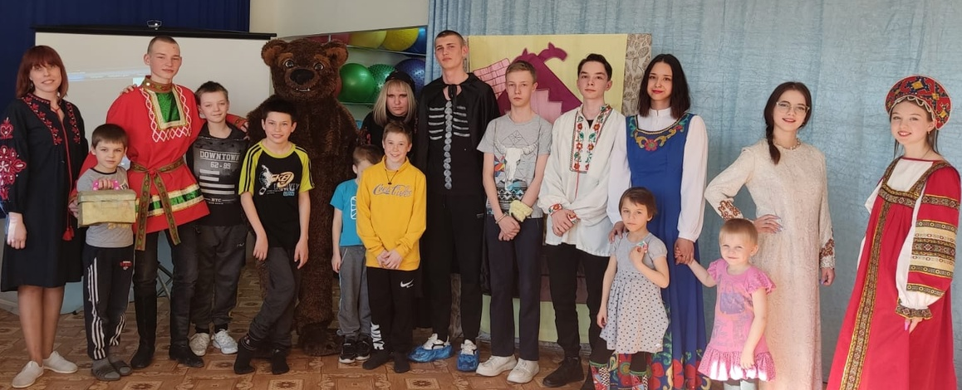
Направление «Люди с ОВЗ»
Театрализованная игровая программа
«Что мы музыкой зовем?
Игровая программа «Дерево дружбы»
Новогодняя программа
«Добрый Дед мороз»
Театрализованная игровая программа «Сундук со сказками»

Slide 6
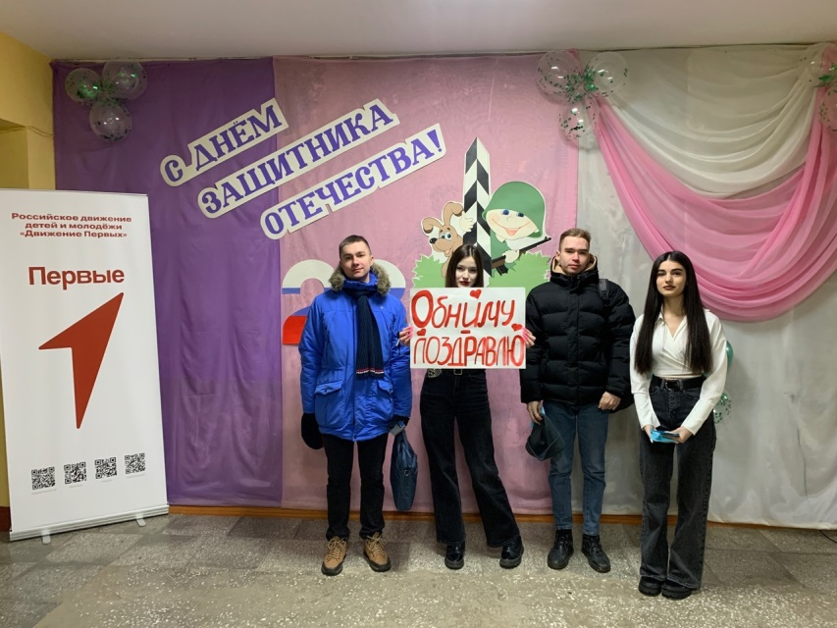
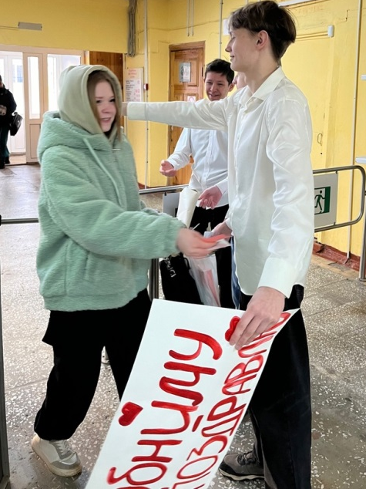
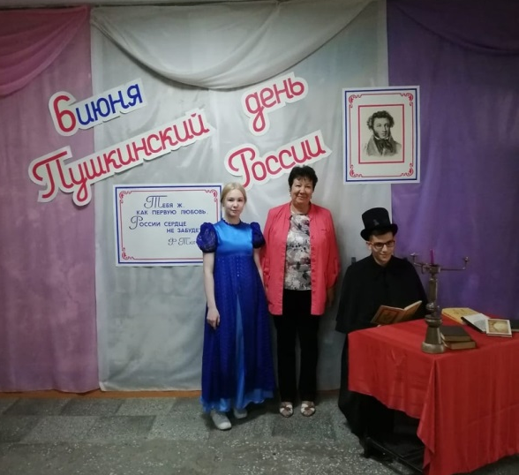
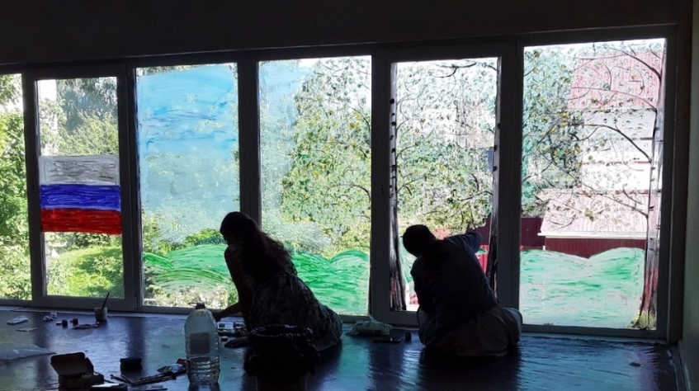
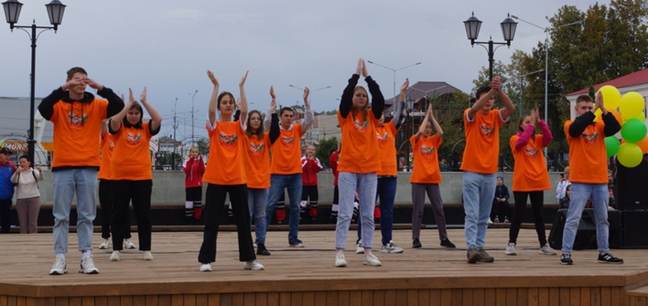
Направление «Культура и искусство»
Поздравительные акции к Дню защитника Отечества
и к Международному женскому дню
Акция к Дню рождения
А.С. Пушкина
Участие во Всероссийской акции
«Окна России»
Участие в городском Дне здоровья

Slide 7
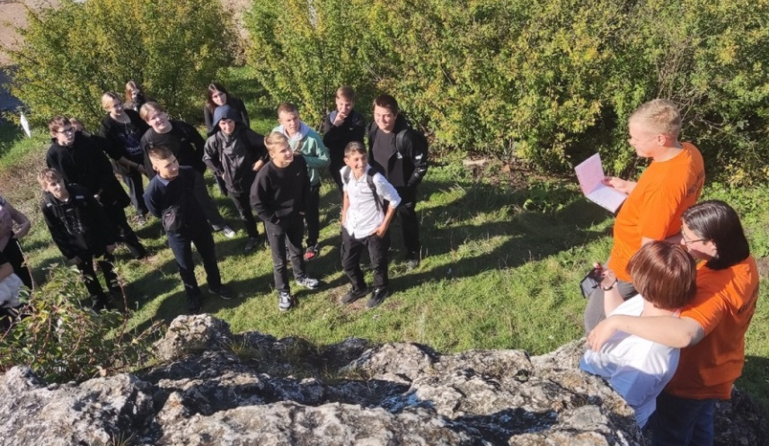
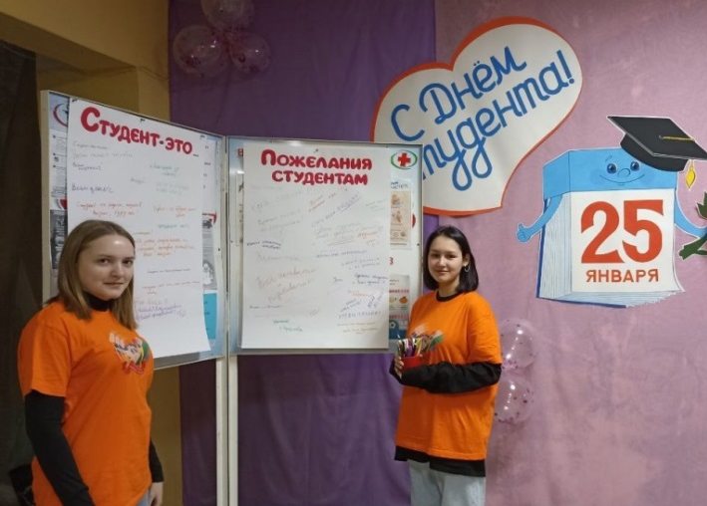
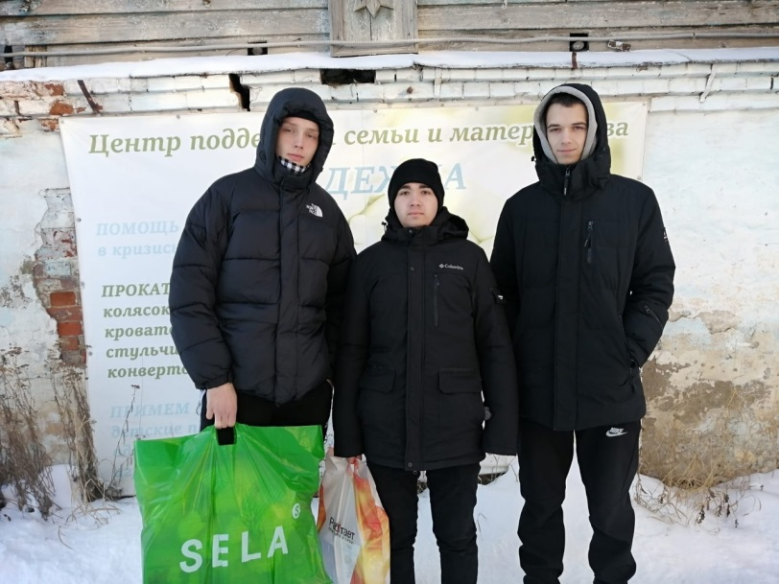
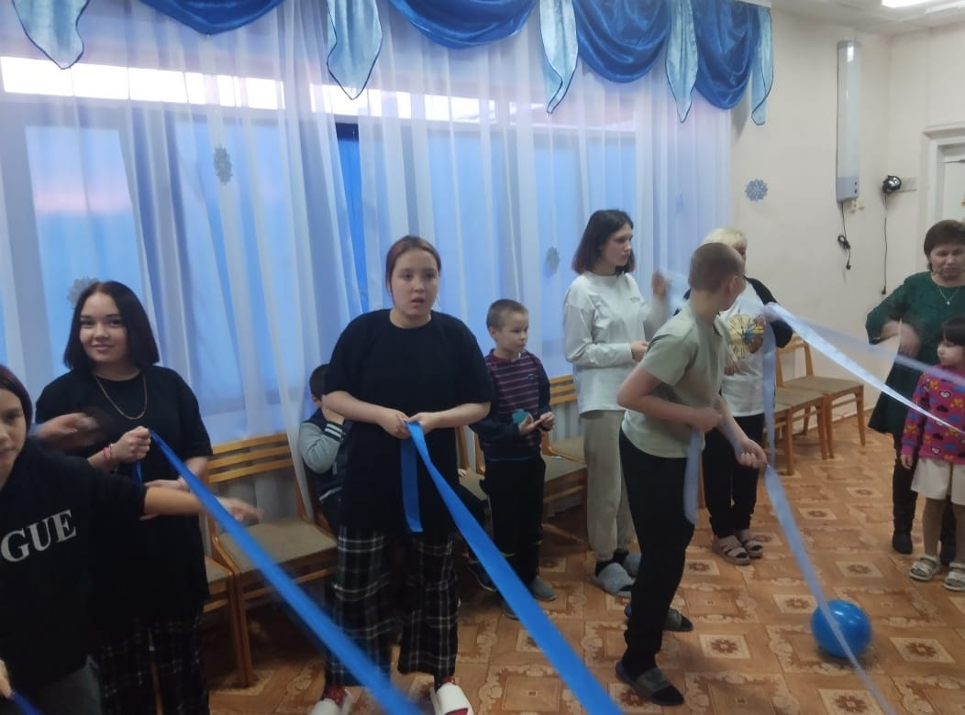
Направление «Дети и молодежь»
Традиционный квест
«Посвящение в студенты»
Акция ко Дню российского студенчества
Областная акция
«10 000 Добрых дел в один день»
Игровая программа «Старый Новый год»
в ЦСПСиД г. Красноуфимск

Slide 8
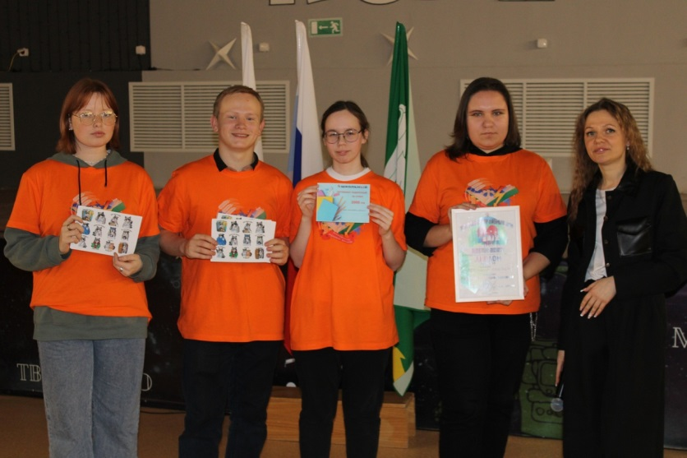
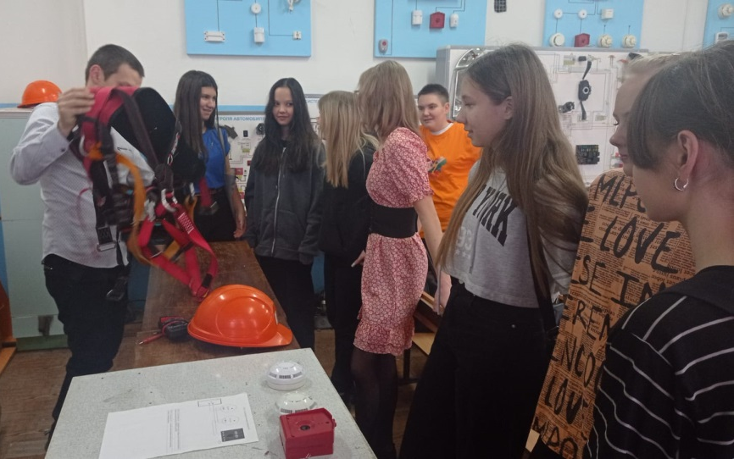
Направление «Образование»
волонтерские обучающие сборы - «Координатор добрых дел - Remix 2023»
День открытых дверей в
ГАПОУ СО «Красноуфимском аграрном колледже»
Акция ко Дню среднего
профессионального образования

Slide 9
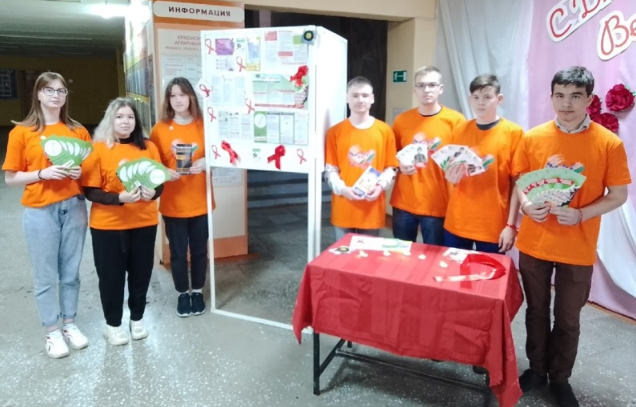
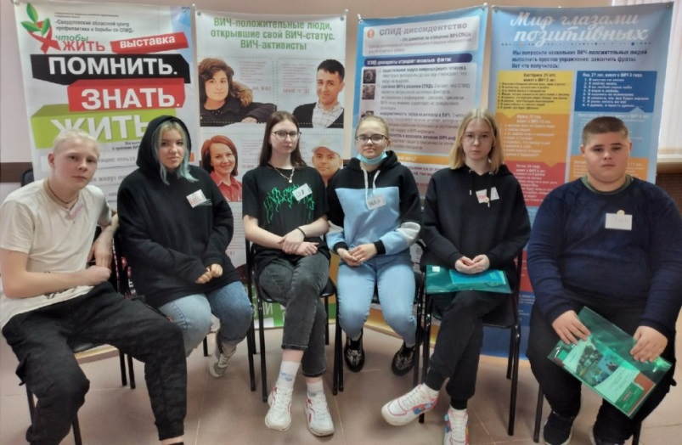
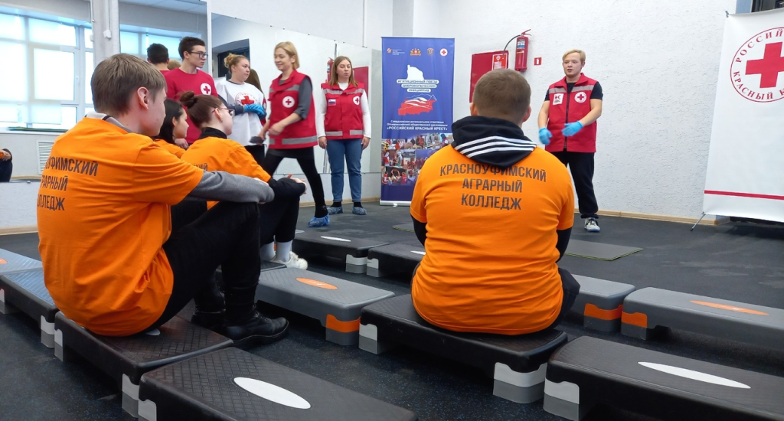
Направление «Здравоохранение и ЗОЖ»
Профилактическая акция
«Знаю. Поддерживаю. Присоединяюсь»
Областной слет молодежи по профилактике ВИЧ - инфекций
Участие студентов в «Агитационном
поезде добровольческих инициатив»

Slide 10
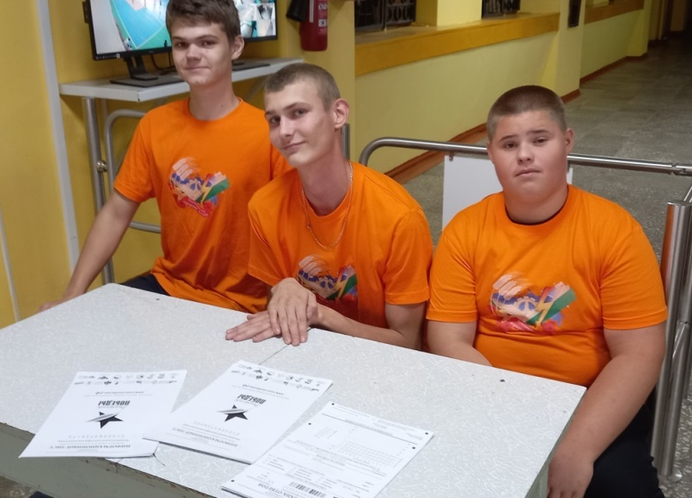
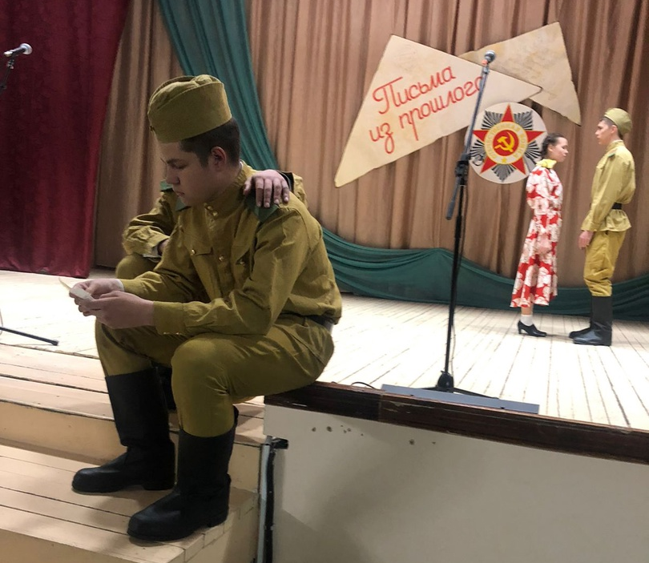
Направление «Ветераны и историческая память»
Регистрация участников Диктанта Победы
Театрализованная программа «Письма из прошлого»
Посвященная Дню Победы в ВОВ
Традиционная ежегодная акция
«Георгиевская лента»

Slide 11
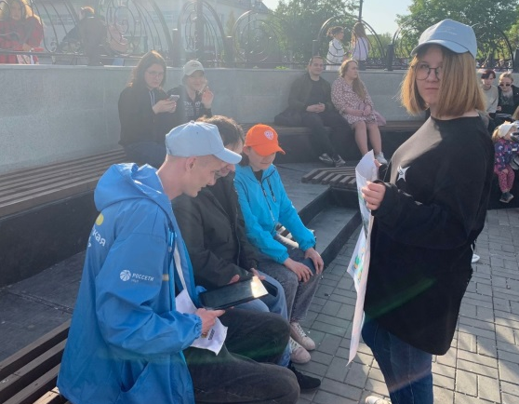
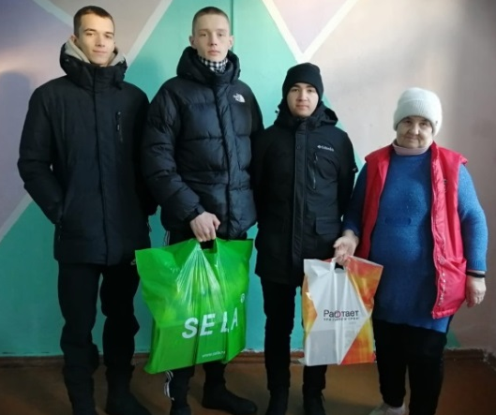
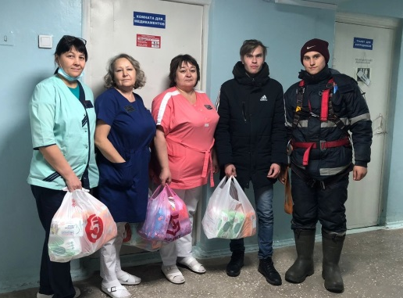
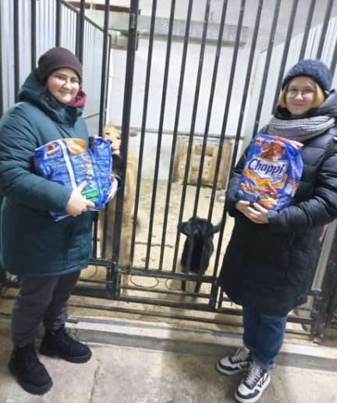
Социальная работа
Голосование в рамках ФКГС
Оказание гуманитарной помощи
центру помощи семье и материнству «Надежда»
Строительство снежной горки
в ЦСПСиД г. Красноуфимск
Посещение детского соматического
и родильного отделений в рамках
Акции «10000 добрых дел в один день»
Посещение
приюта временного
содержания животных

Slide 12
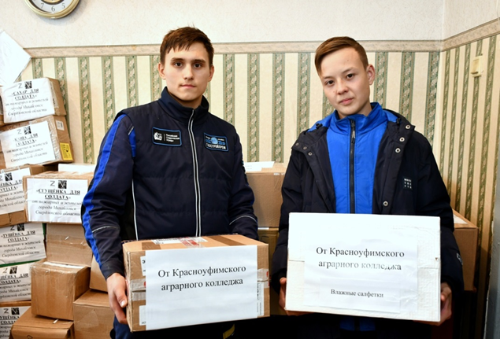
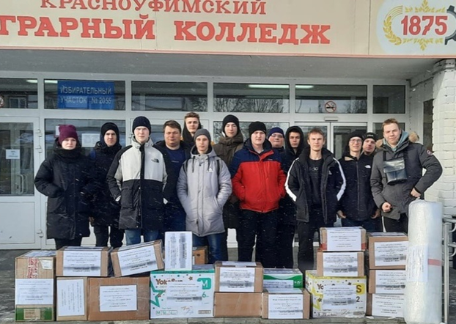
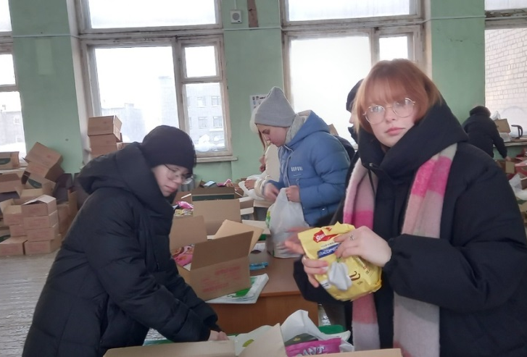
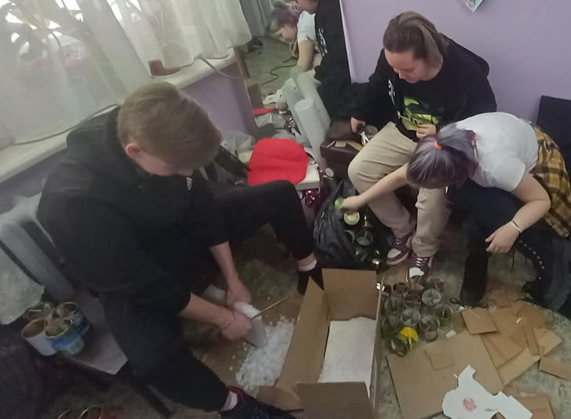
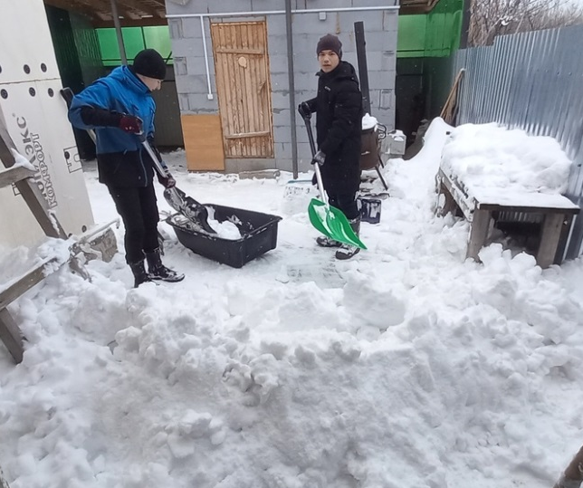
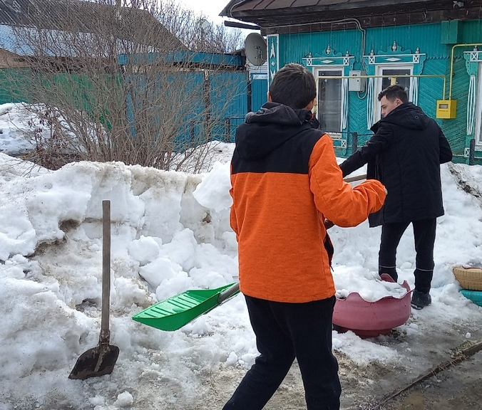
Взаимодействие с городским отделом по социальной политике
Сбор гуманитарной помощи военнослужащим и
мобилизованным в зоне проведения СВО
Городская акция «С теплом из дома»
Изготовление блиндажных свечей
Инициативной группой
Бытовая помощь семьям
военнослужащим и мобилизованным

Slide 13
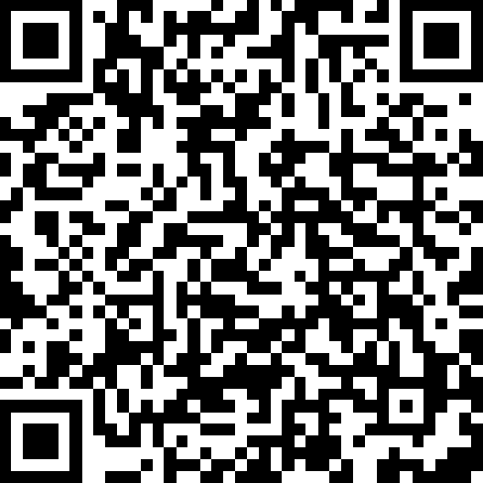
Очень многое на этой хрупкой планете возможно благодаря людям с потребностями БЛАГО - дающего.
для перехода на страницу отряда «Горящие сердца на ДОБРО.ру считайте QR - код

